Slide 1


Slide 2
پایش و ارزشیابی مداخلات ارتقاء سلامت
مریم رحمتی
تیر 1400

Slide 3
پايش برنامه Monitoring
نظارت، مشاهده منظم و ثبت و نگهداري کلیه وقایعی است که در طی انجام فعالیت هاي اجرایی برنامه رخ داده است.
پايش عبارت است از نظارت بر نحوه اجراي برنامه بر اساس پيش بيني اجرائي و هم چنين زمان بندي آن

Slide 4
ارزشیابی
فرآیندی ست برای تعیین ارزش و شایستگی یک چیز یا یک موضوع
ارزشیابی برنامه: مبتنی بر اهداف برنامه است، بنابراین اهداف برنامه به معیارهای قابل سنجش تبدیل میشود تا بتواند موفقیت برنامه را ارزشیابی کنند.

Slide 5
اهداف ارزشیابی
هدف اصلی قضاوت در مورد ارزش و اثر برخی موارد موجود در برنامه می باشد.
در این مرحله قرار است که مجریان برنامه، آگاه شوند که آیا به آن هدفی که قرار بوده برسند، رسیده اند یا خیر
بررسی نمایند که چگونه با انجام فعالیت هاي اجرایی موجود در برنامه به اهداف مورد نظر نزدیک تر شده اند.
ارزشیابی معیاري براي ارزیابی اثربخشی، بهره وري و تناسب اثرات برنامه می باشد. به این معنی که به وسیله ارزشیابی می توان نشان داد که برنامه تا چه حدي به توقعات مورد انتظار رسیده است.

Slide 6
دلیل انجام ارزشیابی
به وسیله آن می توان پاسخگو روند پیشرفت برنامه بود.
براي تشخیص این که آیا برنامه همانطور که توقع می رفته پیشرفت کرده.
براي تشخیص این که برنامه به اهداف مورد نظر رسیده یاخیر.
می تواند با شناساندن نقاط قوت و ضعف برنامه، ابزاري کارا براي برنامه ریزي بهتر در آینده باشد.
بوسیله ارزشیابی می توان فرصت هاي جدید موجود در برنامه را که می توانند ابزاري براي ارتقا و پیشرفت برنامه باشند، را شناسایی کرد.
ارزشیابی، فرآیند مناسبی است که مسئولین و دست اندرکاران برنامه از وضعیت بکارگیري بودجه مالی در حین اجراي برنامه مطلع شوند.

Slide 7
ارزشیابی فرآیند
بررسی، ارزشیابی و اندازه گیري میزان و نحوه پیشرفت فعالیت هاي در نظر گرفته شده براي راهکارهاي برنامه. به عبارت ساده تر ارزشیابی فرآیند، سنجش کیفیت انجام فعالیت هاي اجرایی برنامه براي حصول به نتایج برنامه می باشد.

Slide 8
شاخص هاي اندازه گیري براي بررسی و ارزشیابی فرآیند
زمان، بودجه و مواد مورد کاربرد در برنامه.
در این نوع ارزشیابی،بررسی می شود که آیا فعالیت هاي اجرایی منطبق با زمان، بودجه و امکانات پیش بینی شده به درستی به انجام رسیده است یا خیر.

Slide 9
مثال
در برنامه پیشگیري از فشارخون ، چند نفر در برنامه هاي آموزشی بالابردن آگاهی ها در مورد تغذیه سالم شرکت کرده اند؟
در برنامه ارتقاء تحرک فیزیکی ، چند کلاس آموزشی برگزار شده است؟

Slide 10
ارزشیابی اثر
بررسی، ارزشیابی و اندازه گیري اثرات فوري بر گرفته شده از برنامه
در واقع در این نوع ارزشیابی، تغییرات کوتاه مدت ناشی از انجام برنامه مورد بررسی قرار می گیرد.

Slide 11
ارزشیابی نتیجه
بررسی، ارزشیابی و اندازه گیري نتایج بلند مدت ناشی از اجراي برنامه.
ارزشیابی نتیجه به این دلیل انجام می گردد تا قضاوتی صحیح در مورد این که آیا اهداف کلی برنامه محقق گردیده است یا خیر به انجام رسد.

Slide 12
شاخص هاي اندازه گیري براي بررسی و ارزشیابی اثر و نتیجه
تغییراتی که در آگاهی، دانش، باور، نگرش و رفتار مردم در مورد سلامت ایجاد می شود.
تغییراتی است که در محیط هاي فیزیکی یا سیاست هاي جاري در مورد سلامت در جامعه رخ می دهد.

Slide 13
مثال
در برنامه پیشگیري از فشارخون، آیا بسیج اطلاع رسانی – آموزشی تدارك شده براي برنامه،باعث افزایش سطح اطلاعات مردم درباره تغذیه سالم شده است؟
در برنامه کاهش استرس ، مهارتهای گروه هدف در خصوص کنترل استرس ارتقاء پیدا کرده است؟

Slide 14
مثال
در برنامه پیشگیري از فشارخون،آیا شیوع بیماری فشارخون در اثر اجرای برنامه کاهش پیدا کرده است ؟

Slide 15
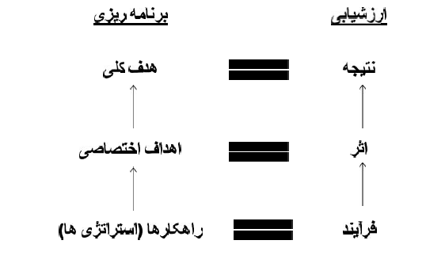
رابطه اهداف با انواع ارزشیابی

Slide 16
با استفاده از چه ابزاری(tools)
ابزار چیست؟
  ابزار وسیله ای است برای انجام یک کار، که بوسیله آن پایش، نظارت و ارزیابی صورت می گیرد و عملکرد اندازه گیری می شود
تعداد از ابزارهای کاربردی در پایش، نظارت و ارزیابی عملکرد نظام قضایی
  - مشاهده
  - مصاحبه
  - فرم جمع آوری اطلاعات
  - پرسشنامه
    سوالات آری یا نه
    تیک زدنی
    سوالات چند جوابی
    سوالات رتبه بندی شده
    سوالات باز
  - فرم تهیه گزارش اعم از الکترونیکی یا غیر الکترونیکی

Slide 17
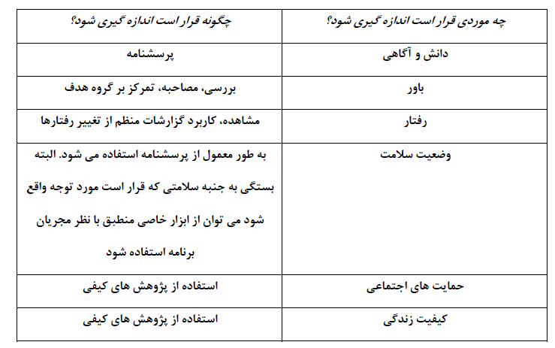
ابزار اندازه گیری در انواع ارزشیابی

Slide 18

Thanks for Your Attention

